Slide 1

Прощай ,9класс!

Slide 2

Девять лет в родимой школе…
Мы вздохнули поневоле.
Эта школьная страна
Всё нам выдала сполна

Slide 3
Мои года – моё богатство!
Слайды фотографий с 1 класса по 9 класс.

Slide 4

Экзамены! Экзамены!
Впереди у вас важная и трудная пора, которая подведет итоги вашей девятилетней работы — экзамены в школе.

Slide 5

Приметы и суеверия перед экзаменом
Многим хочется знания и удачу приманить во сне. Существует такое поверье, если в ночь перед важным экзаменом положить под подушку конспект (учебник): материал непременно проникнет самостоятельно в вашу голову

Slide 6

Пожелания на удачу
Пусть удача будет рядом
За плечом твоим стоять,
Чтоб экзамен на «Отлично»
Получилось тебе сдать

Slide 7

Прощай, 9 класс!
Любимый мой девятый класс!
Я поздравляю вас сейчас –
С тем, что вы уж не детвора,
С тем, что взрослеть пришла пора:
Пора всё с ходу понимать,
Пора решенья принимать...
Пора! И пусть десятый класс
Ни капли не изменит вас

Slide 8

Последний звонок в 9 Г

Slide 9
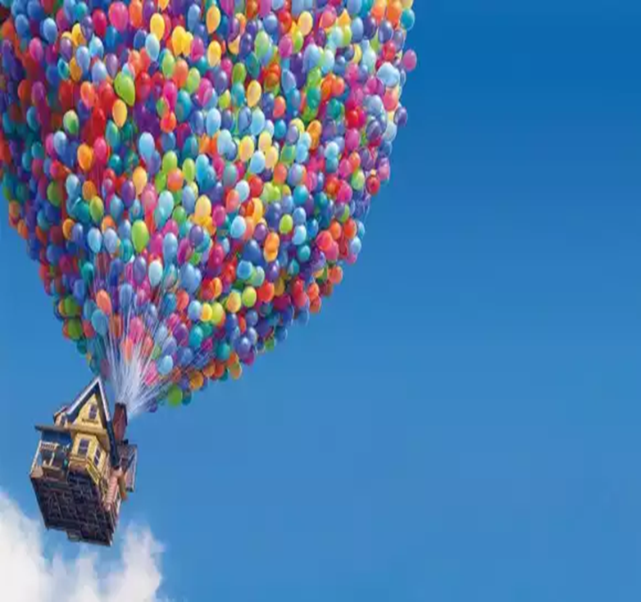
Запуск шариков с пожеланиями
Я наполняю шар воздушный
Теплом дыхания души,
Вдохну рой мыслей непослушных,
Желанья тайные свои.
И в эту маленькую сферу
Впущу мечтаний лёгкий шёлк,
Ещё - свою земную Веру,
Мечты светящийся поток.
Ветра воздушными руками
Подхватят в небо мой мирок,
Он грезит дальними мирами
Земной преодолев порог.

Slide 10


